Slide 1
TD 3
- Analyser une œuvre narrative
- L’exemple de umi no shinpei

Slide 2

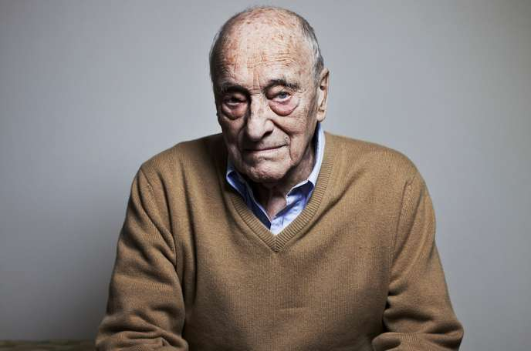
La narratologie
La narratologie est une discipline qui étudie les mécanismes internes d’un récit, lui-même constitué d’une histoire narrée.
Gérard Genette (1930-2018)

Slide 3
L'histoire : la succession d'événements rapportée par le récit
Le récit : le discours qui assume la relation de ces évènements
Qui parle ?
Qui perçoit ?
Quand raconte-t-on par rapport à l’histoire ?

Slide 4
La chronologie
Temps du récit vs. temps de l’histoire : le temps du récit est généralement différent du temps de l’histoire (mais le dialogue tend à faire coïncider temps du récit et temps de l’histoire).
Le temps du récit module le temps de l’histoire : scène (temps du récit = temps de l’histoire), pause (temps du récit > temps de l’histoire), sommaire (temps de l’histoire > temps du récit)
Le temps du récit fait des allers et retours dans le temps de l’histoire: retour en arrière, anticipation.

Slide 5
La focalisation
La focalisation zéro : Le narrateur en sait plus que les personnages. Il peut connaître les pensées, les faits et les gestes de tous les protagonistes. C’est le traditionnel « narrateur-Dieu ».
2. La focalisation interne : Le narrateur en sait autant que le personnage focalisateur. Ce dernier filtre les informations qui sont fournies au lecteur. Il ne peut pas rapporter les pensées des autres personnages.
3. La focalisation externe : Le narrateur en sait moins que les personnages. Il agit un peu comme l’œil d’une caméra, suivant les faits et gestes des protagonistes de l’extérieur, mais incapable de deviner leurs pensées.

Slide 6
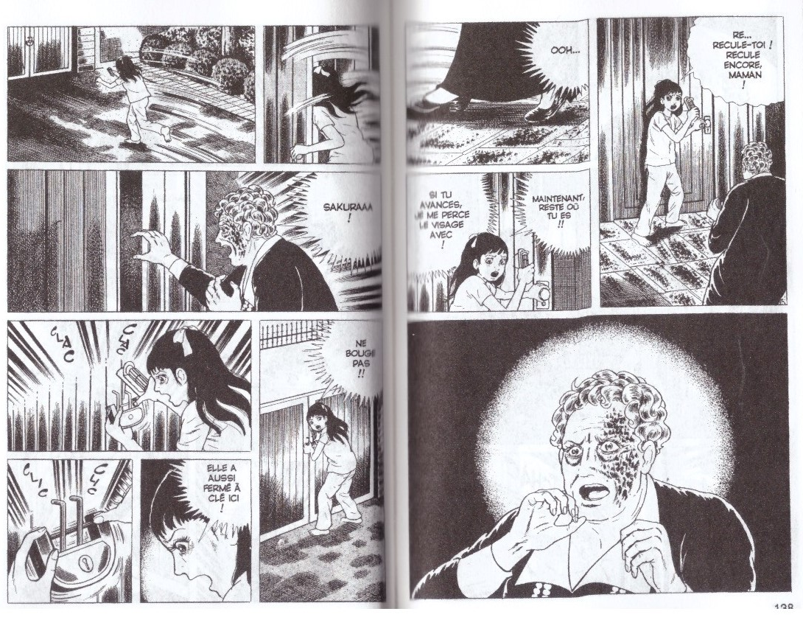
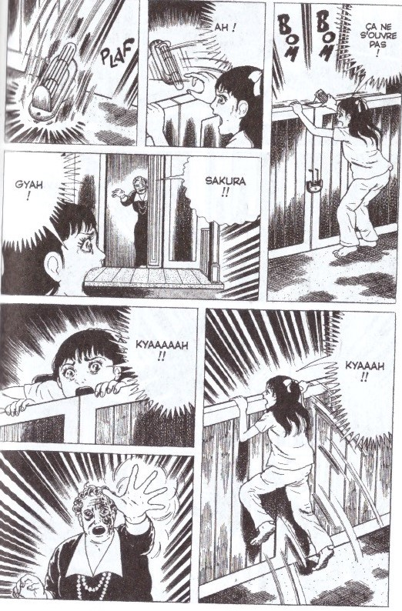

Slide 7
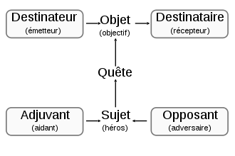
Le schéma Actanciel

Slide 8
Le parcours narratif
La situation initiale
L'élément perturbateur
Les péripéties
L'élément de résolution
La situation finale

Slide 9
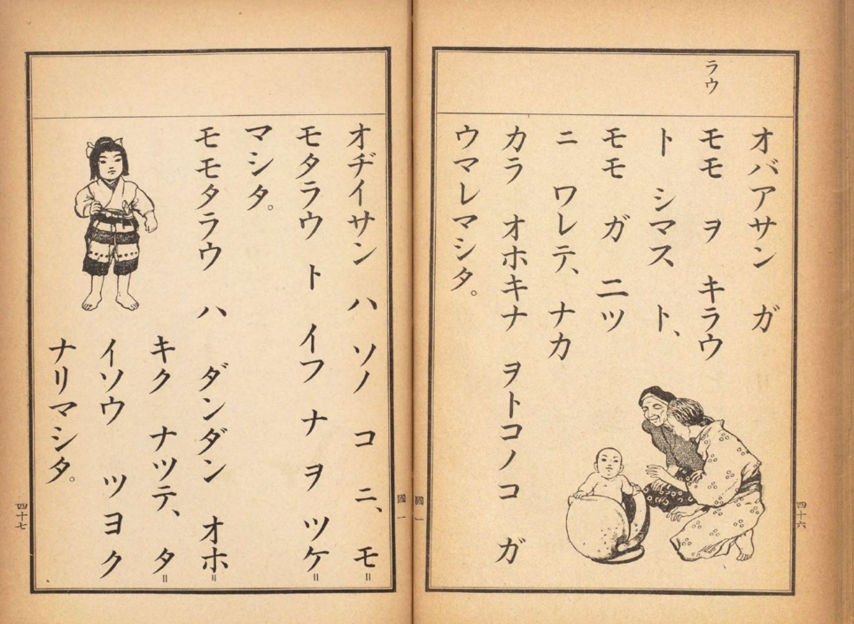
La culture populaire au service de la propagande :
ももたろう 桃太郎
Un vieille femme découvre un énorme pêche qui descendait une rivière où elle lavait son linge. Un enfant en sort. Elle l’adopte et l’élève avec son mari. Momotarô leur explique qu'il a été envoyé par les cieux pour être leur fils.

Slide 10
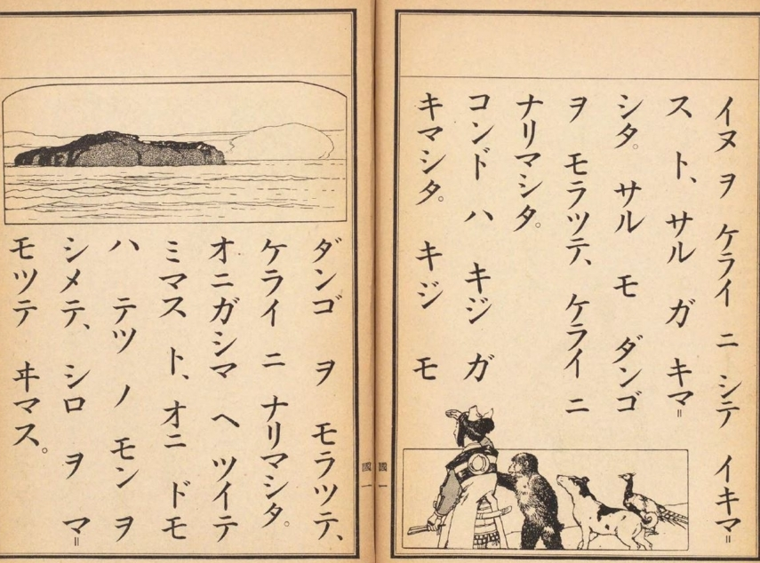
La culture populaire au service de la propagande :
ももたろう 桃太郎
Momotarô se révèle extrêmement fort. Ceci attire l'attention du seigneur qui lui demande de quitter ses parents pour aller combattre des démons sur l'île d'Onigashima. En chemin, Momotarō rencontre un chien, un singe et un faisan avec lesquels il se lie d'amitié. Ils vaincront les démons et leur chef.

Slide 11
桃太郎
-Quel est le schéma actanciel du conte ?
-Quel est le schéma actanciel du film ?

Slide 12
ももたろう うみ しんぺい
桃太郎、海の神兵
-Quelles sont les différentes parties/séquences du film ?
-Quels procédés sont utilisés pour magnifier l’action du « camp du Bien » et discréditer le « camp du Mal » ?
-A quels évènements historiques est-il fait référence dans le film ?

Slide 13
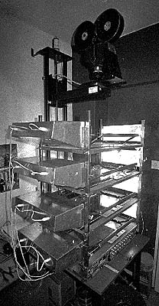
La caméra multiplane : une invention des studios Dysney reprise par Seo Mitsuyô
Crée en 1933 par l’ingénieur Bill Garity des studios Dysney, elle est notamment utilisée dans le dessin animé Blanche Neige et les sept nains (1937)
https://www.youtube.com/watch?v=bAK7zvOd0oE

